Slide 1

1ª ETAPA
Preencher do slide 2 até o slide 6.
Após o preenchimento, deverá enviar o arquivo no espaço de envio do Módulo 1 na sala de aula.
Nota: _______
Campo a ser preenchido pela professora.

Slide 2

Inserir o nome dos curso
Inserir o título do trabalho

Slide 3


APRESENTAÇÃO
Inserir o nome completo do(s) estudante(s) e o nome do professor orientador/coordenador do curso
Curso Superior de Tecnologia em Análise e Desenvolvimento de Sistemas
Discente (s): Adriana de Lima
(nomes dos componentes do grupo)
Orientadora: Profª. Drª. Carla Corrêa Tavares dos Reis

Slide 4

OBJETIVO DE DESENVOLVIMENTO SUSTENTÁVEL DO PROJETO EXTENSIONISTA “EDUCANDO PARA A CIDADANIA”
Inserir O NOME DA DISCIPLINA e A Ementa da disciplina
Disciplina:
AMBIENTE PROFISSIONAL E DE EXTENSÃO EM ANÁLISE E DESENVOLVIMENTO DE SISTEMAS V
Ementa:
Problematização de temas conectados com a vida real na sociedade atual para solução por meio de projetos. Estabelecimento de direcionamentos e regras para a realização do desafio. Desenvolvimento de soft skills como trabalho em equipe, resolução de problemas complexos, comunicação, criatividade, entre outros. Tradução dos conhecimentos científicos para a comunidade. Inteligência Artificial: desafios e oportunidades. Programa de Extensão Institucional como proposta de diálogo entre a comunidade acadêmica e sociedade. Produção de materiais educacionais com uso das mídias digitais.

Slide 5

OBJETIVO DE DESENVOLVIMENTO SUSTENTÁVEL DO PROJETO EXTENSIONISTA “EDUCANDO PARA A CIDADANIA”
Inserir o TEMA ESCOLHIDO DO PLANO DE ENSINO e o Objetivo para o Desenvolvimento Sustentável (ODS) , podendo ser mais de um, se for o caso.
Sugestão de texto:
A Inteligência Artificial: um novo paradigma tecnológico, a IA pode ser definida como a capacidade de um computador ou robô realizar tarefas que, até então, requeriam a intervenção humana. a IA pode ajudar a resolver problemas complexos de forma mais eficiente e precisa do que os humanos. Embora muitas pessoas não percebam, a IA já está presente em nosso cotidiano. A IA pode criar novos empregos em áreas como a análise de dados e o desenvolvimento de algoritmos. O desafio será encontrar maneiras de garantir que a IA seja usada para melhorar a qualidade de vida e a igualdade econômica.
Neste contexto, a ODS 9 visa construir infraestruturas resilientes, promovendo a industrialização inclusiva e sustentável e fomentar a inovação, em que a ideia é modernizar a infraestrutura e reabilitar as indústrias para torná-las sustentáveis, com eficiência aumentada no uso de recursos e maior adoção de tecnologias. Além disso, fortalecer a pesquisa científica, melhorar as capacidades tecnológicas de setores industriais em todos os países, particularmente os países em desenvolvimento, inclusive, até 2030, incentivando a inovação e aumentando substancialmente o número de trabalhadores de pesquisa e desenvolvimento.
https://brasil.un.org/pt-br/sdgs

Slide 6

LOCAL DE IMPLEMENTAÇÃO
Inserir o nome do local em que será implementado o trabalho, uma breve apresentação deste espaço , endereço, público atendido, entre outras informações e fotos.
Sugestão de texto:
Construtora e Incorporadora CONCREMIZA
Ade Conjunto 15 Lt 10/11 – s/n – Samambaia Sul, Brasília – DF, 72330-200

Slide 7
2ª ETAPA
Preencher do slide 8 até o slide 9 (ou 10).
Após o preenchimento, deverá enviar o arquivo no espaço de envio do Módulo 2 na sala de aula.
Nota: _______
Campo a ser preenchido pela professora.

Slide 8

PARTICIPANTES
Inserir os cargos/funções dos indivíduos da empresa/comunidade envolvidos no trabalho, os tipos de usuários (público alvo) dos serviços da empresa/comunidade. Evitar a menção dos nomes dos usuários!
Sugestão de texto:
Funcionários do Setor de Cargas da empresa
Indivíduos da Comunidade de ÁGUAS CLARAS – DF que foram abordados pela estudante e que, gentilmente, aceitaram participar da enquete realizada em ruas e praças
Três alunas de graduação de enfermagem, uma enfermeira e duas técnicas de enfermagem

Slide 9

DESAFIO/ QUESTÃO PROBLEMA IDENTIFICADA
Descrever os objetivos do projeto de extensão
Descrever o problema/desafio identificado na pesquisa sobre o tema, na vivência on-line e presencial e por meio do diálogo com o grupo da comunidade.
Apontar as demandas que justificam a realização do trabalho.
Apontar a proposta de para a resolução/melhoria do problema e demonstrar sua contribuição para o avanço do conhecimento.
Sugestão de texto:
Apresentar os principais conceitos sobre a ética digital em empresas
Promover a compreensão e o compartilhamento do conhecimento sobre a ética digital nas empresas com foco na sociedade
A ideia é informar essa população sobre os riscos e benefícios que a ética digital pode proporcionar
Além de divulgar informações, perspectivas e reflexões sobre o tema, buscando melhores formas de abordagem da ética digital
Propor espaço para comunicação do tema, no caso um reels ou stories na plataforma Instagram
Esse ambiente visa promover o debate, reflexão e aprendizado a respeito da ética digital

Slide 10
DESAFIO/ QUESTÃO PROBLEMA IDENTIFICADA
Descrever os objetivos do projeto de extensão
Descrever o problema/desafio identificado na pesquisa sobre o tema, na vivência on-line e presencial e por meio do diálogo com o grupo da comunidade.
Apontar as demandas que justificam a realização do trabalho.
Apontar a proposta de para a resolução/melhoria do problema e demonstrar sua contribuição para o avanço do conhecimento.
Sugestão de texto:
As ADMs (Armas de Destruição Matemática/Algoritmos de Destruição em Massa), são modelos matemáticos nocivos, opacos, de mecanismos invisíveis e com ciclos viciados de feedback (retroalimentação), que têm como objetivo ordenar, atingir ou “otimizar” milhões de pessoas.
O presente trabalho visa demonstrar como os/as ADMs podem cometer injustiças contra populações mais pobres e minorias. Através de input’s, ou entradas de dados, podem reforçar estereótipos, preconceitos, dificultar a obtenção de empréstimos financeiros, dificultar o acesso a educação de qualidade, que poderiam promover a ascensão social de pessoas de classes menos favorecidas. Pretende-se demonstrar como a falta de transparência(opacidade) é um inimigo que deve trazer reflexão a toda a população mundial.

Slide 11
3 ª ETAPA
Preencher do slide 12 até o slide 19.
Após o preenchimento, deverá enviar o arquivo no espaço de envio do Módulo 3 na sala de aula.
Nota: _______
Campo a ser preenchido pela professora.

Slide 12

INFORMAÇÕES ESSENCIAIS SOBRE O PLANEJAMENTO
Descrever os conteúdos que serão abordados/desenvolvidos na atividade educativa.
Escolher a mídia digital a ser desenvolvida.
Descrever as estratégias a serem utilizados na atividade, para atingir os abjetivos propostos.
Enumerar, passo a passo as etapas, com as ações previstas para a produção do material educativo e os respectivos responsáveis.
Descrever a mídia digital a ser desenvolvida.
Sugestão de texto:
A atividade de extensão conduzida no projeto presta serviços à comunidade a partir da produção de um vídeo educativo com duração de 48 segundos sobre a ética digital, seu surgimento e os impactos e perigos para as empresas. O vídeo teve como estratégia de divulgação a postagem como reels e como stories no Instagram.
Estratégia de Avaliação do vídeo:
O vídeo foi avaliado em dois momentos:
Após 1 hora de publicação atingiu um público de 21 pessoas.
Após 24h de publicação foi observado um aumento considerável de visualização, com o alcance de 587 visualizações
Além da produção do vídeo educativo, foi realizada uma apresentação presencial desse trabalho na empresa em que a aluna é colaboradora.

Slide 13
INFORMAÇÕES ESSENCIAIS SOBRE O PLANEJAMENTO
Descrever os conteúdos que serão abordados/desenvolvidos na atividade educativa.
Escolher a mídia digital a ser desenvolvida.
Descrever as estratégias a serem utilizados na atividade, para atingir os abjetivos propostos.
Enumerar, passo a passo as etapas, com as ações previstas para a produção do material educativo e os respectivos responsáveis.
Descrever a material educativo digital a ser desenvolvido.
Sugestão de texto:
A plataforma utilizada para a realização do reels foi o Instagram e foram utilizados os seguintes métodos de implementação:
Edição pelo Shapes
Prequel para realizar a correção das cores no vídeo
CapCut para reduzir os ruídos
Inkview para os personagens
Storyset para os personagens
YouTube para gravação de áudio

Slide 14


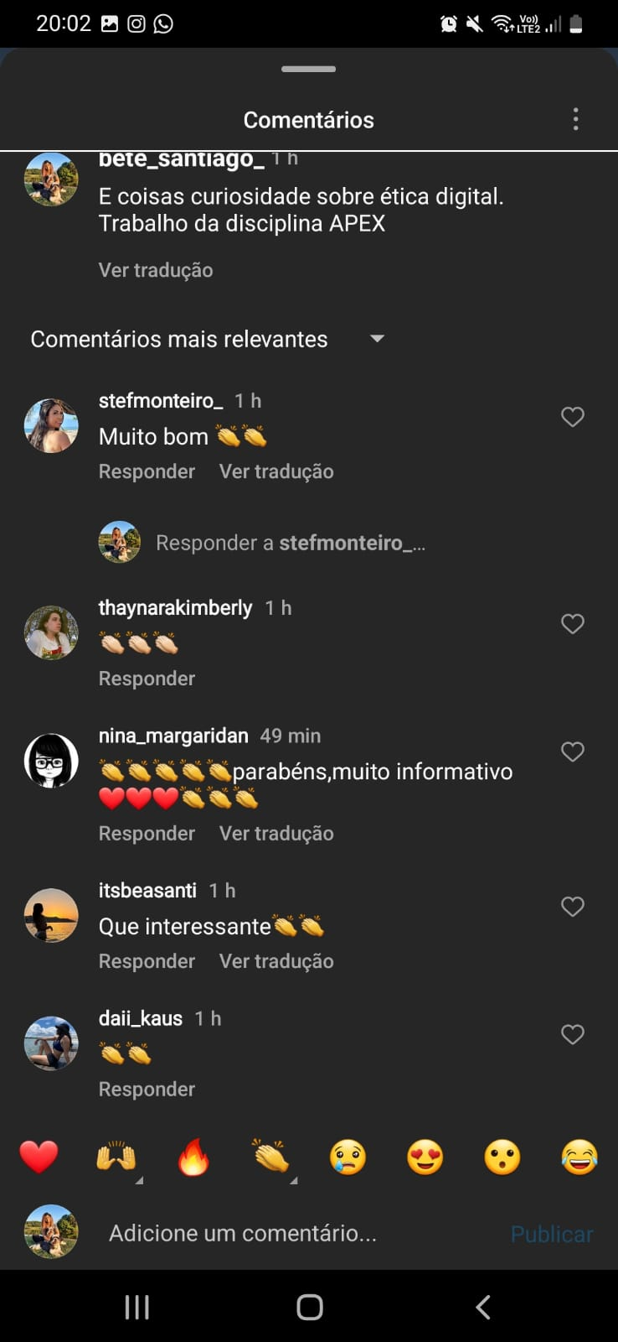
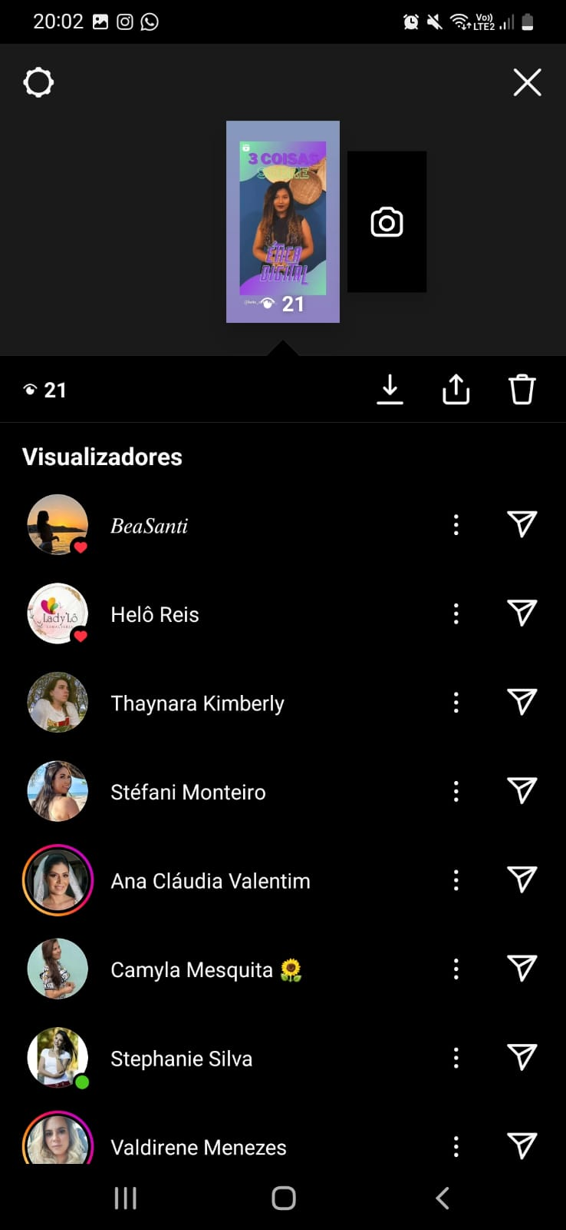

MATERIAL EDUCATIVO DIGITAL
Inserir imagens, o link para divulgação do material educativo digital produzido e as informações/orientações essenciais para o seu uso.
Link para acesso ao material educativo::
https://www.instagram.com/p/CqB8zD-JVb0/

Slide 15
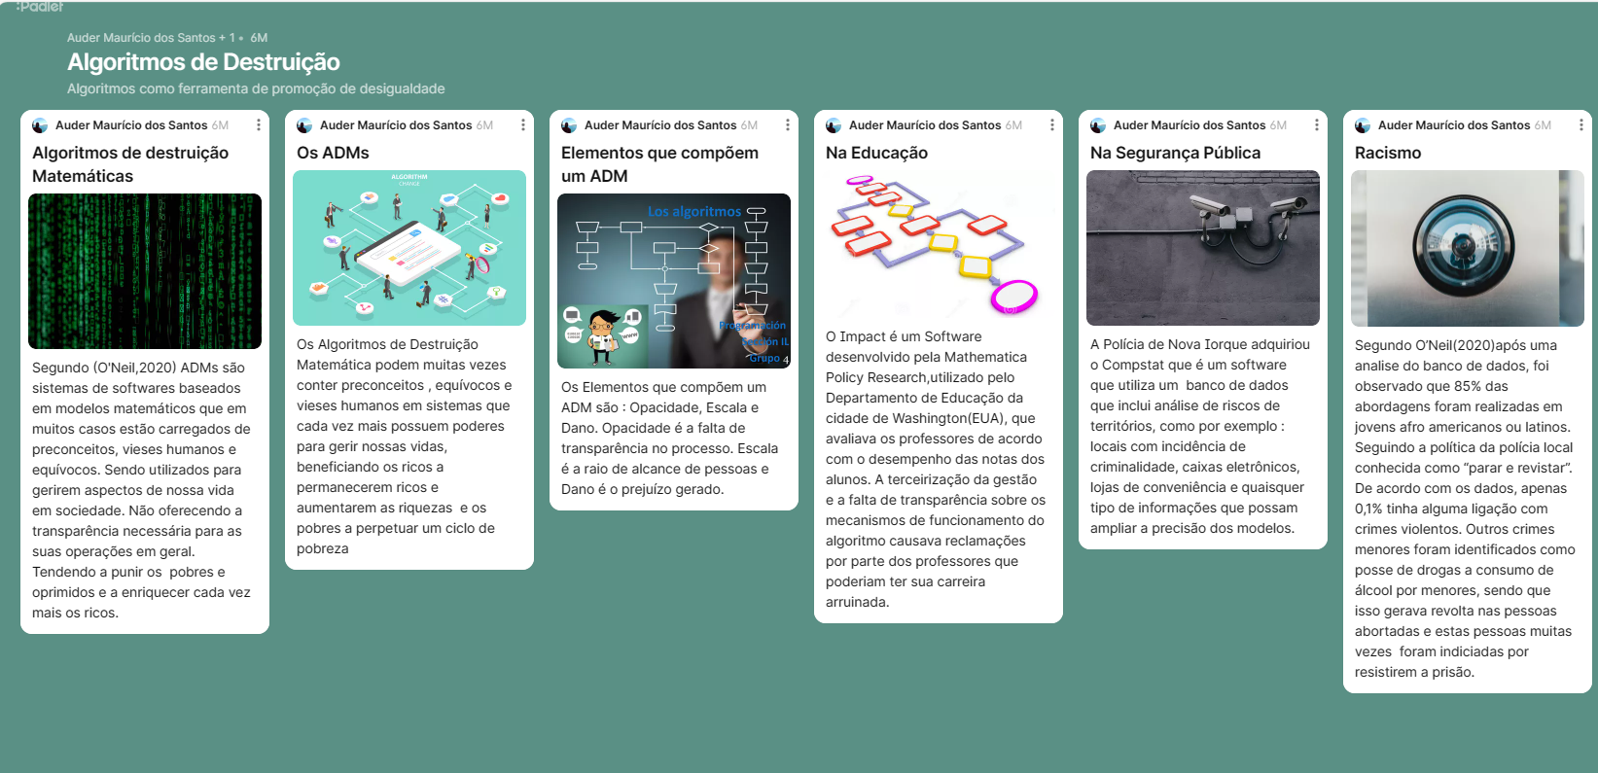
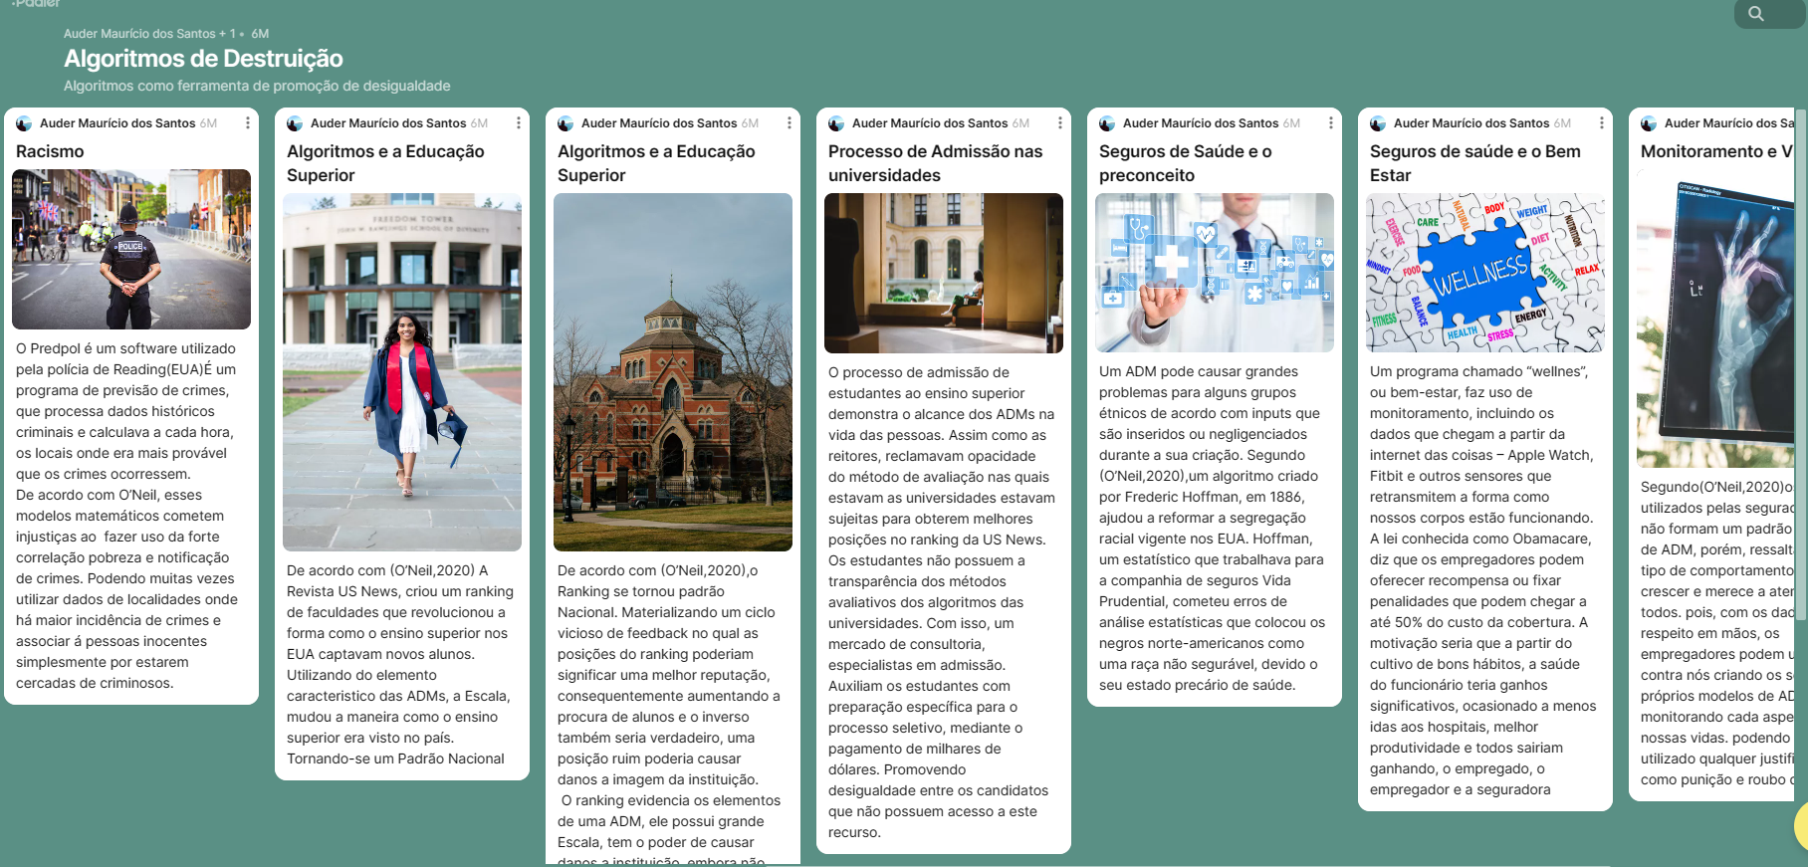
MATERIAL EDUCATIVO DIGITAL
Inserir imagens, o link para divulgação do material educativo digital produzido e as informações/orientações essenciais para o seu uso.
Link para acesso ao material educativo:
https://padlet.com/auder05/algoritmos-de-destrui-o-ju21vi17rczfm6a7

Slide 16
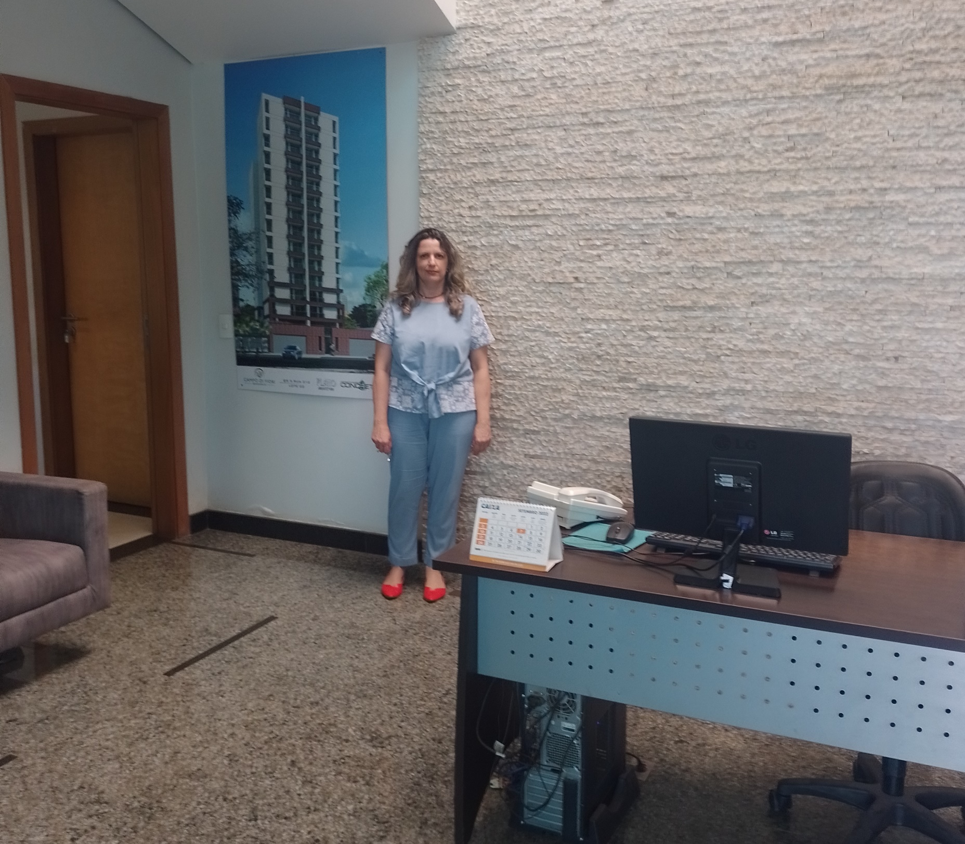
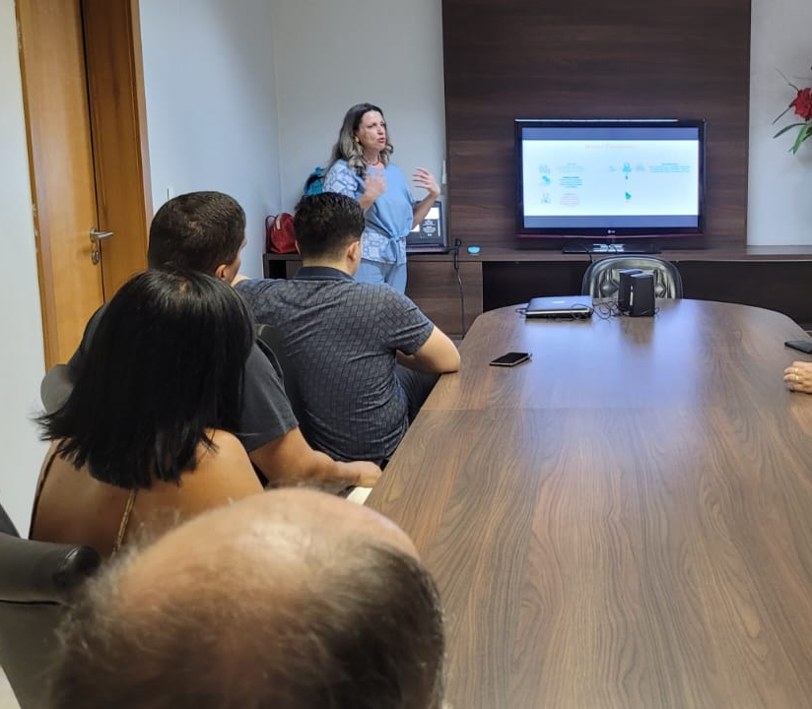
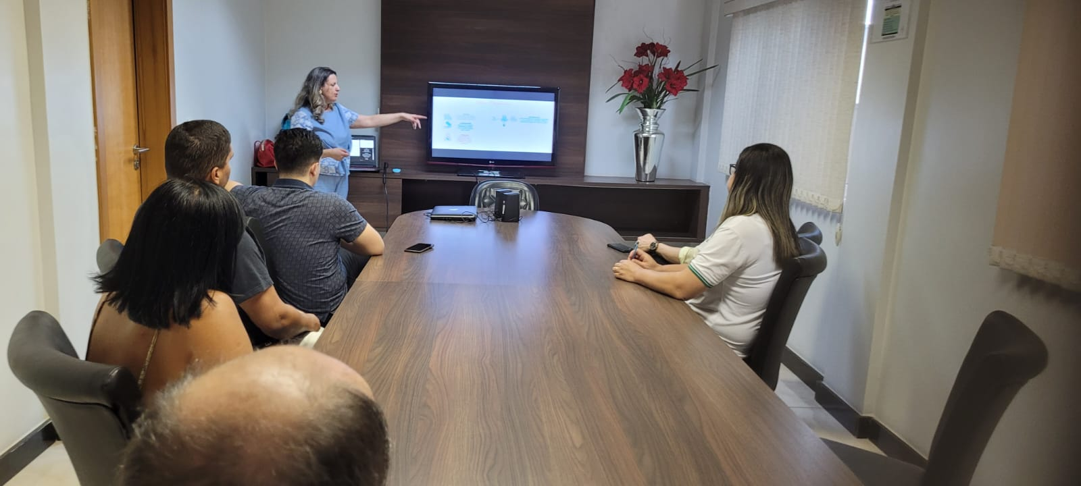
REGISTROS DO DESENVOLVIMENTO DA ATIVIDADE
Inserir fotos e/ou vídeos da visita ao local de implementação, do desenvolvimento da atividade, da apresentação do material educativo, entre outros registros PRESENCIAIS considerados relevantes.

Slide 17

AUTOAVALIAÇÃO
Importância da extensão para a formação acadêmica e profissional.
Desenvolvimento de competências para o mundo do trabalho.
Conexão e interação com a comunidade local.
Sugestão de texto:
Ao fim do período de 24 horas, foi possível constatar que o objetivo proposto pelo trabalho foi alcançado, observada a relevante disseminação do conhecimento sobre ética digital empresarial para a sociedade.
O material educativo sobre noções básicas de ética digital poder ser acessado e reproduzido a qualquer momento e, por fim, o aluno conseguiu desenvolver competências, como a habilidade de se comunicar, editar vídeos e propagar conhecimento
Esse trabalho de extensão desenvolvido auxiliou-nos na compreensão de como uma empresa deve atuar e tomar decisões éticas na preservação e segurança dos dados pessoais que ela mantém sob sua salvaguarda.

Slide 18
AVALIAÇÃO DA COMUNIDADE ATENDIDA
Inserir declarações de membros da comunidade sobre:
a relevância do Projeto para a localidade
os resultados obtidos
a qualidade do material educativo apresentado
a interação com os estudantes
a apresentação presencial do material produzido
Sugestão de texto:
Depoimentos da comunidade atendida
Aprendizado e Desafios: “Aprendemos que a implementação da LGPD é um processo contínuo, exigindo atualizações constantes. Enfrentamos desafios na adaptação de processos internos, mas essas experiências nos proporcionaram aprendizados valiosos para aprimorar nossas práticas de proteção de dados.”
Importância do produto digital: “O material produzido e a palestra auxiliou a empresa na avaliação do seu processo de adequação à LGPD.”

Slide 19

REFERÊNCIAS
Inserir as referências, de acordo com as normas da ABNT.
Exemplo:
ANTUNES, Maria Thereza Pompa. Ética: bibliografia universitária Pearson/ organizadora. – São Paulo: Pearson Education do Brasil, 2012. ISBN 978-85-64574-54-0
LUIZ, Lucio e ASSIS, Pablo de. O Podcast no Brasil e no Mundo: um caminho para a distribuição de mídias digitais. XXXIII Congresso Brasileiro de Ciências da Comunicação – Caxias do Sul, RS – Setembro de 2010. http://www.intercom.org.br/papers/nacionais/2010/resumos/r5-0302-1.pdf
MAGGIOLINI P. UM APROFUNDAMENTO PARA O CONCEITO DE ÉTICA DIGITAL. Rev adm empres [Internet]. 2014Sep;54(Rev. adm. empres., 2014 54(5)):585–91. Available from: https://doi.org/10.1590/S0034-759020140511
Brasil. Constituição da República Federativa do Brasil de 1988 [Internet]. Brasília (DF): Senado; 1988 [citado 2012 Jul 10]. Disponível em: http://www.planalto.gov.br/ccivil_03/constituicao/constitui%C3%A7ao.htm
Klein AZ. Ethical Issues of Digital Transformation. Organ Soc [Internet]. 2022Jul;29(Organ. Soc., 2022 29(102)):443–8. Available from: https://doi.org/10.1590/1984-92302022v29n0020EN

Slide 20


